Slide 1
C++

Slide 2
C++
C++ adalah bahasa pemrograman yang dibuat oleh Bjarne Stroustrup dan merupakan pengembangan dari bahasa C yang dikembangkan duluan pada awal tahun 1970
C++ adalah sebuah bahasa pemrograman yang memiliki banyak dialek, seperti bahasa orang yang banyak memiliki dialek

Slide 3
Perbedaan
C++ adalah adanya dukungan terhadap konsep pemrograman berorientasi obyek (Object Oriented Programming) atau yang biasa disingkat dengan OOP pada bahasa C++
bahasa C lebih cenderung ke bahasa prosedural.

Slide 4
Penjelasan
#include adalah sebuah prosesor pengarah yang mengatakan kepada compiler untuk meletakan kode dari header file iostream ke dalam program.
Main adalah nama judul fungsi.
Tanda () digunakan untuk mengapit argumen fungsi yaitu nilai yang akan dilewatkan ke fungsi.
symbol << yang diketahui sebagai operator pemasukan (insertion operators)

Slide 5
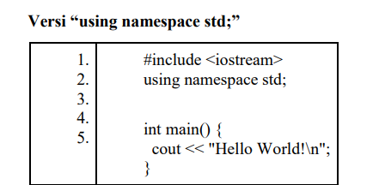
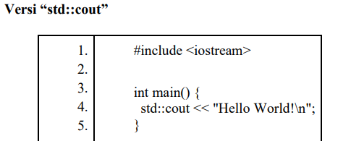
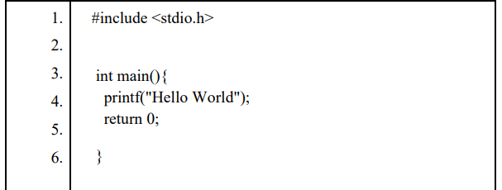
Versi C
Versi Bahasa “C”

Slide 6
TIPE DATA BAHASA PEMROGRAMAN C++

Slide 7
Konstanta
Konstanta adalah suatu nilai yang sifatnya tetap dibagi menjadi dua bagian, yaitu :
1. Konstanta Bilangan
2. Konstanta Teks

Slide 8
Konstanta Bilangan
- Konstanta Bilangan Bulat. Adalah bilangan yang tidak mengandung titik desimal. Contoh : 1, 2, 3, 100
- Konstanta Desimal Berpresisi Tunggal ( Floating Point ) Konstanta Floating Point, mempunyai bentuk penulisan, yaitu : Bentuk Desimal ( contoh : 5.57 )
- Konstanta Desimal Berpresisi Ganda ( Double Precision ) Konstanta Double Precision, pada prinsipnya sama seperti Konstanta Floating Point, tetapi Konstanta Double Precision mempunyai daya tampung data lebih besar.

Slide 9
Konstanta Teks
- Data Karakter (Character). Data karakter hanya terdiri dari sebuah karakter saja yang diapit oleh tanda kutip tunggal ( ‘ ). Data karakter dapat berbentuk abjad (huruf besar atau kecil), angka atau notasi atau simbol. Contoh : ‘Y’ ‘y’ ‘9’ ‘&’ dan lain-lain
- Data Teks (String). Data String merupakan rangkaian dari beberapa karakter yang diapit oleh tanda kutip ganda ( “ ). Contoh : “Virusland”, “Jakarta”, “IBI KESATUAN”, “Y” dan lain-lain

Slide 10

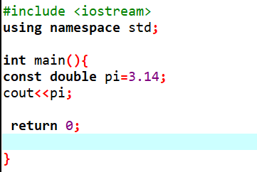
Deklarasi Konstanta
Deklarasi konstanta diawali dengan reserved word const.

Slide 11
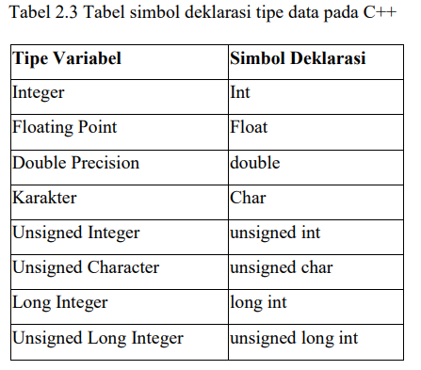
Deklarasi Variabel
Deklarasi Variabel ini meliputi tipe variabel, seperti : integer atau character dan nama variabel itu sendiri. Setiap kali pendeklarasian variabel harus diakhiri oleh tanda titik koma (;).

Slide 12
string: Tipe data ini digunakan untuk menyimpan teks. Contohnya:
int: Tipe data ini digunakan untuk menyimpan nilai bilangan bulat. Contohnya:
float: Tipe data ini digunakan untuk menyimpan angka desimal (floating-point). Contohnya:
double: Mirip dengan float, tetapi memiliki presisi yang lebih tinggi. Contohnya:
char: Tipe data ini digunakan untuk menyimpan satu karakter. Contohnya:
bool: Tipe data ini digunakan untuk menyimpan nilai kebenaran (true atau false). Contohnya:

Slide 13






Contoh
Integer
String
Boolean
Floating-Point
Double
Character

Slide 14
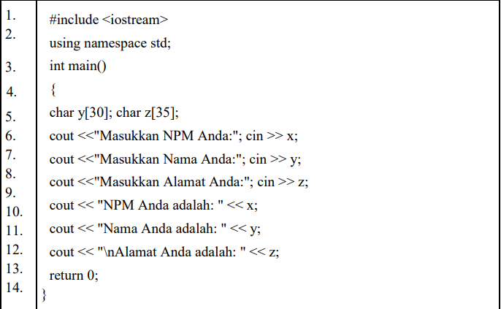
Tugas :

Slide 15
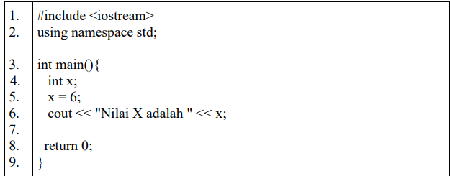
Tugas :

Slide 16
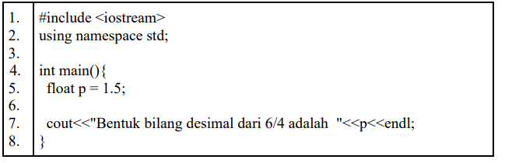
Tugas :

Slide 17
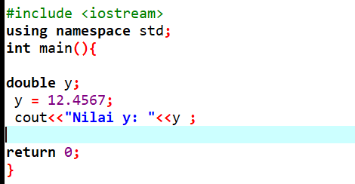
Tugas :

Slide 18
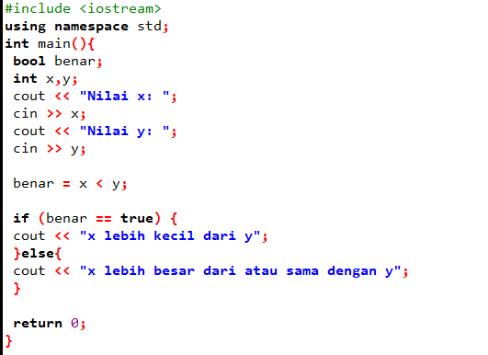
Tugas :

Slide 19
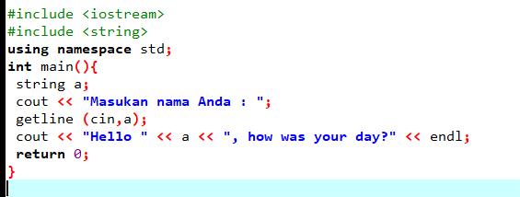
Tugas :

